Slide 1
České země ve stínu papežsko-koncilního schizmatu (1439–1449) Papežství, koncily a české země v pozdním středověku

Slide 2
Evžen IV. a ferrarsko-florentský koncil
Dne 8. 1. 1438 je z popudu Evžena IV. zahájen koncil ve Ferraře, který anuluje veškeré budoucí dokumenty basilejského koncilu a následně exkomunikuje jeho členy
Duben 1438: zahájena jednání o unii s řeckou delegací, spornými body filioque, očistec či papežský primát
Sněm za souhlasu obou stran přesunut z kraje r. 1439 do Florencie, kde dojednána proslulá florentská unie
Florentský sněm ukončen r. 1445, aniž by se reálně uvažovalo o následování klíčového ustanovení dekretu Frequens

Slide 3
Felix V. a basilejský koncil
Dne 14. 2. 1438 zvolen předsedou basilejského koncilu francouzský kardinál Ludvík Aleman
Poté, co koncil prohlásil Evžena IV. za sesazeného (červen 1439), byl 5. listopadu novým papežem zvolen laik a savojský vévoda Amadeus VIII. pod jménem Felix V.
Po delším váhání nabídku přijal a v červenci 1440 byl Alemanem vysvěcen na papeže
Během svého pontifikátu (do r. 1449) oficiálně uznán v relativně málo zemích (Savojsko, Bavorsko, Tyroly…)

Slide 4
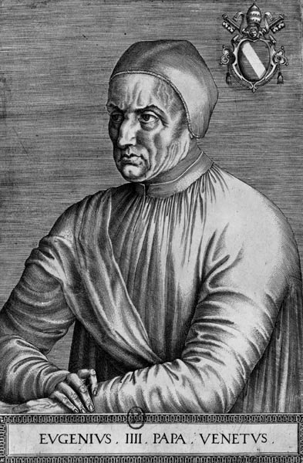
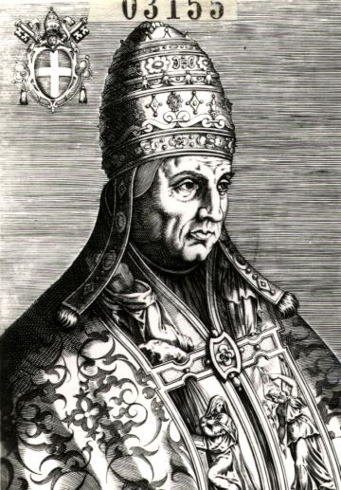
Poslední papežské schizma

Slide 5
Role basilejského sněmu v českých zemích (1438–1446)
Albrecht Habsburský zachoval neutralitu – v květnu 1438 vyslechl jak posly basilejského koncilu, tak Evžena IV., na požadavek Evženovy suspenze a zákazu účasti ve Ferraře nepřistoupil
4. července 1440: basilejští zrušili volbu Rokycany, jejich kandidátem se stává Mikuláš Jindřichův, jenž byl spolu s Křišťanem z Hradce Králové poslán 6. listopadu do Čech
V únoru 1441 reaguje sněm v Praze na požadavky koncilu slovy „aby kompaktáta potvrzena byla miestem i časem“, v září r. 1442 se od koncilu odklání Oldřichova strana
V r. 1446 se k Římu přiklání Fridrich III. i většina říšských knížat, což ovlivnilo jak české katolíky, tak i pražskou univerzitu

Slide 6
Vyslání českého poselstva do Říma r. 1446
Na konci r. 1446 vysláno do Říma poselstvo s cílem dvojího uznání: basilejských kompaktát a Rokycanovy hodnosti
Přijati nakonec Mikulášem V. na začátku r. 1447, několikatýdenní jednání však bylo zejména v režii Jindřicha Kalteisena
„Item ten doktor řekl, že přijímati tělo božie pod jednú zpuosobú aneb pode dvěma není přikázání božie. Item však vám neposvětí Rokycany, leč toho kalicha ustúpíte. Item, ať Rokycana sám jest před papežem přítomen; bylť jest hlava všech bluduov v Basileji, takli jest ještě, ať se z těch věcí vyvede a očistí (…) Item zdali chcete k Felixovi a k koncilium? Od něho nic nevezmete, neb sám nic nemá; což vám ten dá?“

Slide 7
Legace Juana Karvajala r. 1448
6. května mu byly předloženy na Staroměstské radnici utrakvistické požadavky: 1) „de archiepiscopo, ut faciat Rokeczanum“, 2) „quod communio confirmetur“, 3) přimění Fridricha III. k vydání Pohrobka do Čech, 4) „ut confirmet compactata“
„Diximus (…) quod nobis confirmaret in archiepiscopum Rokocanum; si autem noluerit, convertemus nos ad Felicem et ad concilium.“
Karvajal si vyžádal originály kompaktát, během května svým antikališnickým vystupováním pobuřoval veřejnost a kompaktáta vydal až během odjezdu v Benešově
Petr z Mladoňovic: „Pane legáte, nepotvrdíte-li nám přijímání pod obojí a Rokycany z arcibiskupa, (…) uslyšíte divné věci o tomto království.“

Slide 8
Pád konzervativní Prahy
Po Filibertově smrti (1439) stáli v čele pražského utrakvistického kléru Jan z Příbramě a Prokop z Plzně
V r. 1448 nově ustanovená Poděbradská jednota pomýšlí na obsazení Prahy a znovuuvedení Rokycany na týnskou faru
3. září Praha úspěšně dobyta, Jan Papoušek ze Soběslavi prchá do Jindřichova Hradce, Jan z Příbramě krátce na to umírá, Prokop z Plzně zůstává až do své smrti r. 1457 (konvertuje ke katolíkům?)
Právě v této atmosféře vyhotoven proslulý Budyšínský rukopis, aktualizující husitské skladby z r. 1420 (např. Hádání Prahy s Kutnou Horou)

Slide 9
Lausanne: epilog basilejského koncilu (1448–1449)
Po poradě s Evženem IV. nařídil Fridrich III. basilejské městské radě, aby schizmatický a minimální autoritou disponující koncil ve svých hradbách netrpěla
Červen 1448: zástupci basilejského koncilu se přesouvají do Lausanne, v této době již Felix V. zvažuje rezignaci, k níž nakonec došlo 7. dubna 1449
Poslední zasedání basilejsko-lausannského koncilu proběhlo 25. dubna 1449
„Et iam durat annis XIII contencio paparum, scilicet Felicis Basiliensis et Eugenii successorisque sui Nicolai, qui est Rome, sub quibus divisa est ecclesia Romana in duas precise equales partes.“ (M. Lupáč: De quinque sedibus, 1448)

